Slide 1
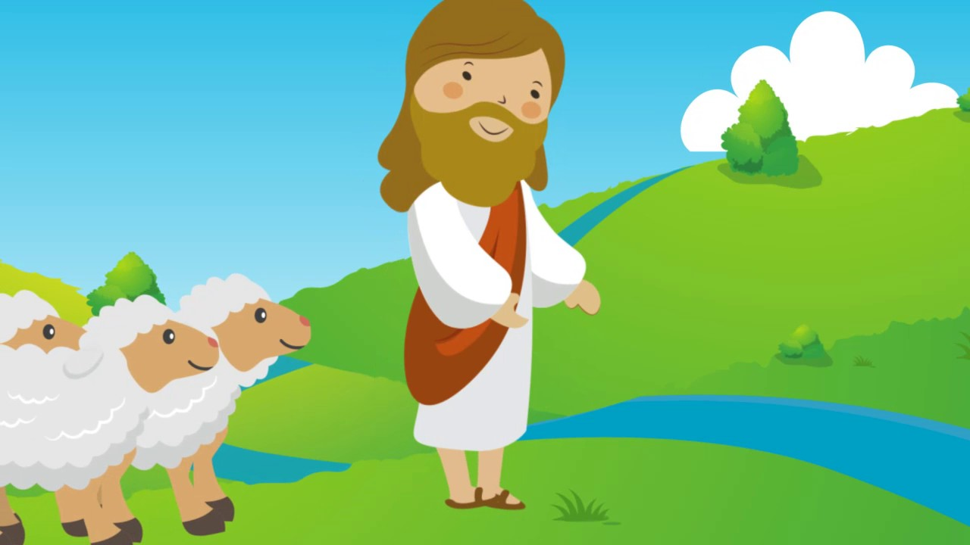

JEHOVA ES
MI
PASTOR
Jehová es mi pastor
Camino yo con él.
Jehová es mi pastor
Camino yo con él.
Siempre, siempre
Camino yo con El.
Siempre, siempre
Camino yo con El.

